Slide 1
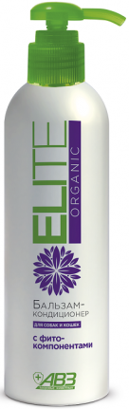
Elite Бальзам-кондиционер
для кошек и собак с фитокомпонентами
Свойства
Выгода
Содержит биотин (витамин В7 или Н)
Благодаря маслу макадамии и оливковому маслу
Протеины пшеницы
Ниацин (витамин В3 или РР)
Комплекс растительных экстрактов (ромашки, арники, шалфея, хвоща, проса, хмеля) в составе
способствующий восстановлению кожных покровов и ускоряющий рост шерсти
бальзам укрепляет структуру шерстного покрова, а также тонизирует и увлажняет кожу животного
стимулируют синтез коллагена, защищают кожу от воздействия окружающей среды
ускоряет обменные процессы в коже, укрепляет волосяные луковицы, тем самым, сокращает период линьки
обладает успокаивающим противовоспалительным, антибактериальным, регенерирующим действием на кожу и шерсть
1
2
3
4
Elite Бальзам-кондиционер для кошек и собак с фитокомпонентами
5

